Slide 1
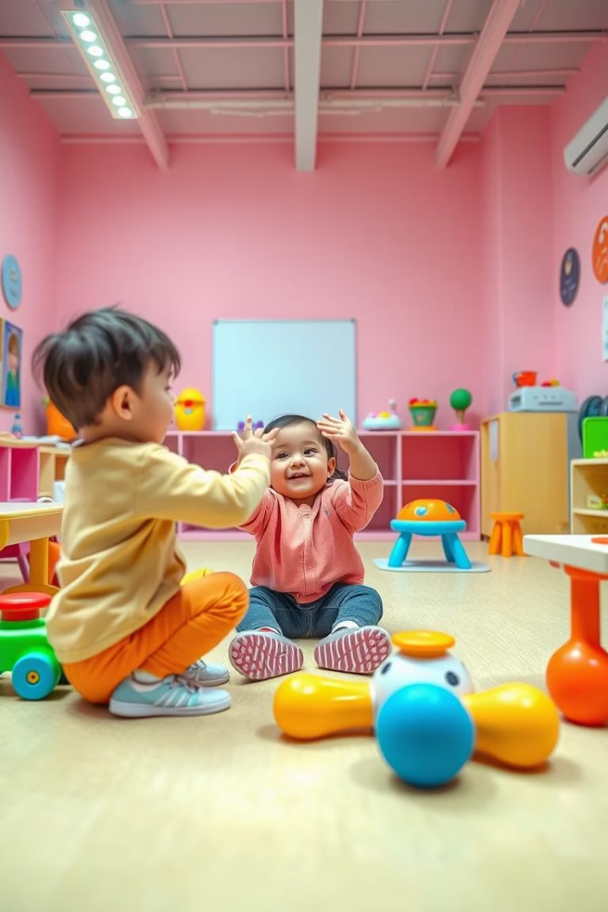

Nhận Biết và Phân Biệt: Phía Trước / Phía Sau
Bài giảng này được thiết kế cho trẻ nhà trẻ từ 24-36 tháng, nhằm giúp các bé bước đầu nhận biết và phân biệt được phía trước và phía sau của bản thân, đồ vật và người khác. Thông qua các hoạt động vui nhộn và tương tác, trẻ sẽ phát triển kỹ năng quan sát, ghi nhớ và định hướng không gian.
Trong thời gian 15-20 phút, các bé sẽ tham gia vào nhiều hoạt động thú vị giúp hình thành khái niệm về vị trí không gian, đồng thời rèn luyện khả năng làm theo hiệu lệnh đơn giản liên quan đến phía trước/phía sau.
by Tâm Thanh

Slide 2






Mục Tiêu Bài Học
Kiến thức
Nhận biết, phân biệt phía trước và phía sau
Kỹ năng
Quan sát, ghi nhớ, định hướng không gian
Thái độ
Hứng thú, lắng nghe và hợp tác
Bài học hướng đến việc giúp trẻ bước đầu nhận biết và phân biệt được khái niệm phía trước/phía sau thông qua các hoạt động tương tác. Trẻ sẽ phát triển khả năng quan sát, ghi nhớ và định hướng không gian, đồng thời rèn luyện việc làm theo các hiệu lệnh đơn giản.

Slide 3
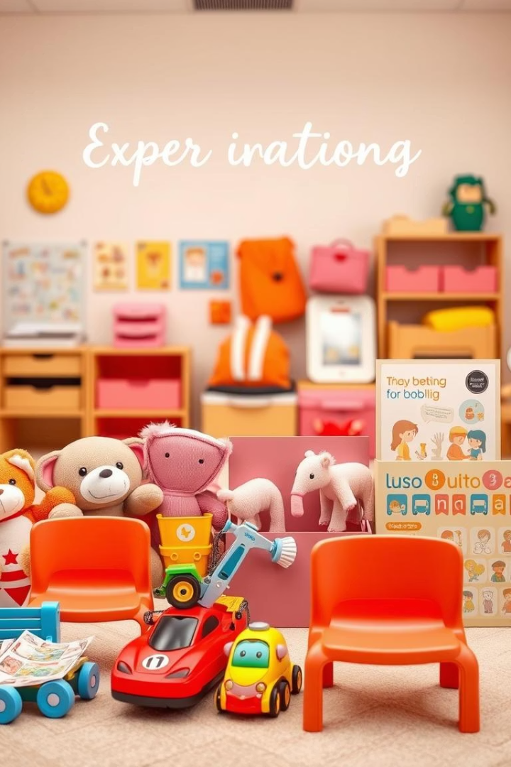
Chuẩn Bị Đồ Dùng Dạy Học
Đồ dùng trực quan
Phương tiện hỗ trợ
Hình ảnh các con vật/đồ vật từ phía trước và phía sau
Nhạc vui nhộn để chơi vận động
Đồ dùng gắn sau lưng trẻ (nhãn dán, sticker)
Mô hình búp bê hoặc thú nhồi bông
Ghế nhỏ, khối hình làm đạo cụ
Không gian
Trong lớp học
Sắp xếp bàn ghế tạo không gian rộng
Để chuẩn bị cho bài học, giáo viên cần chuẩn bị đầy đủ các đồ dùng trực quan như hình ảnh các con vật/đồ vật có thể nhìn từ phía trước và phía sau, mô hình búp bê hoặc thú nhồi bông, và các đạo cụ hỗ trợ khác.

Slide 4



Hoạt Động Gây Hứng Thú
Trò chơi "Đi xe đến lớp"
Cô và trẻ giả vờ lái xe, xác định ai ngồi phía trước, ai ngồi phía sau
Giới thiệu bài học
Cô giới thiệu: "Hôm nay cô và các con cùng nhau học cách nhận biết phía trước và phía sau nhé!"
Tạo không khí vui vẻ
Khuyến khích trẻ tham gia tích cực vào hoạt động
Hoạt động gây hứng thú diễn ra trong khoảng 3-5 phút, giúp trẻ làm quen với khái niệm phía trước/phía sau một cách tự nhiên và thú vị. Thông qua trò chơi "Đi xe đến lớp", trẻ được trải nghiệm trực tiếp các vị trí không gian và bắt đầu hình thành khái niệm về phía trước và phía sau.

Slide 5
Hoạt Động Nhận Biết
Vận động theo hiệu lệnh
Trò chơi "Ai đứng phía trước? Ai đứng phía sau?"
Trẻ di chuyển và thực hiện theo hiệu lệnh: "Đứng phía sau bạn", "Ngồi phía trước cô"...
Quan sát và đàm thoại
Cô đưa hình ảnh ô tô, con vật và chỉ rõ phía trước/phía sau. Trẻ quan sát và nhắc lại.
Mời 2-3 trẻ lên đứng hàng dọc, hỏi và xác định vị trí của từng bạn.
Hoạt động nhận biết diễn ra trong khoảng 10-12 phút, tập trung vào việc giúp trẻ hiểu rõ khái niệm phía trước/phía sau thông qua quan sát, trò chơi và vận động. Trẻ được học cách nhận biết phía trước/phía sau của đồ vật, con vật và người thông qua các hoạt động tương tác trực quan.

Slide 6



Hoạt Động Kết Thúc
Đặt câu hỏi củng cố
Khen ngợi và nhận xét
Hát và vận động
"Khi con đứng phía sau bạn thì con thấy gì?" "Phía trước mình là gì?"
Cô khen ngợi, đưa ra nhận xét tích cực về sự tham gia của trẻ
Cùng hát và vận động theo bài "Đoàn tàu tí hon" - trẻ xếp hàng nối đuôi nhau
Hoạt động kết thúc diễn ra trong khoảng 3-5 phút, giúp củng cố kiến thức về phía trước/phía sau thông qua các câu hỏi và hoạt động vui nhộn. Bài hát "Đoàn tàu tí hon" không chỉ tạo không khí vui vẻ mà còn giúp trẻ thực hành khái niệm phía trước/phía sau khi xếp hàng nối đuôi nhau.

Slide 7



Hoạt Động Mở Rộng
Trò chơi xếp hàng
Trẻ chơi các trò xếp hàng, tìm vật phía trước - phía sau đồ chơi
Tô màu tranh vẽ
Tô màu tranh có tình huống phía trước/phía sau (nếu có thời gian)
Hoạt động ngoài trời
Lồng ghép vào hoạt động ngoài trời hoặc giờ chơi tự do
Các hoạt động mở rộng giúp trẻ tiếp tục củng cố kiến thức về phía trước/phía sau trong nhiều tình huống khác nhau. Thông qua việc chơi các trò xếp hàng, tô màu tranh vẽ có tình huống phía trước/phía sau, và tham gia các hoạt động ngoài trời, trẻ được thực hành và áp dụng kiến thức đã học vào thực tế.

Slide 8
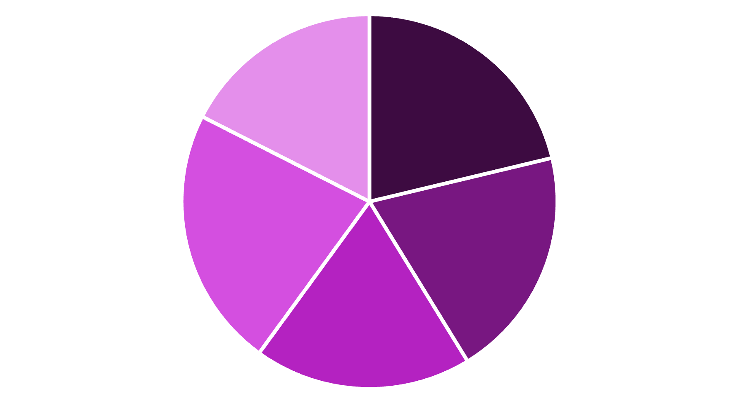
Đánh Giá Kết Quả Học Tập
Nhận biết phía trước/sau củ...
Nhận biết phía trước/sau củ...
Làm theo hiệu lệnh đơn giản
Tham gia tích cực vào hoạt ...
Áp dụng vào hoạt động mở rộng
Qua bài học, đa số trẻ đã bước đầu nhận biết và phân biệt được phía trước/phía sau của đồ vật, con vật và bản thân. Trẻ thể hiện sự hứng thú cao trong việc tham gia các hoạt động, với 90% trẻ tham gia tích cực. Khả năng nhận biết phía trước/sau của đồ vật đạt 85%, trong khi khả năng làm theo hiệu lệnh đơn giản đạt 75%.
Để nâng cao hiệu quả, giáo viên cần tiếp tục củng cố khái niệm này trong các hoạt động hàng ngày, đặc biệt là trong giờ chơi tự do và hoạt động ngoài trời.

